Slide 1
Estrategia de capacitación para la campanha global Contruyendo Ciudades Resilientes en Brasil
Eduardo Gomes Pinheiro, PhD
Director del Centro Universitario de Estudios y Investigaciones sobre Desastres – CEPED/PR

Slide 2
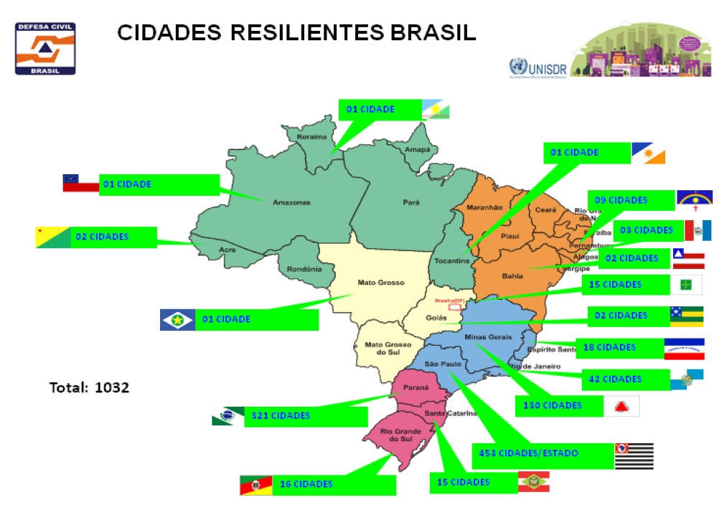
Brasil en la campaña CCR

Slide 3
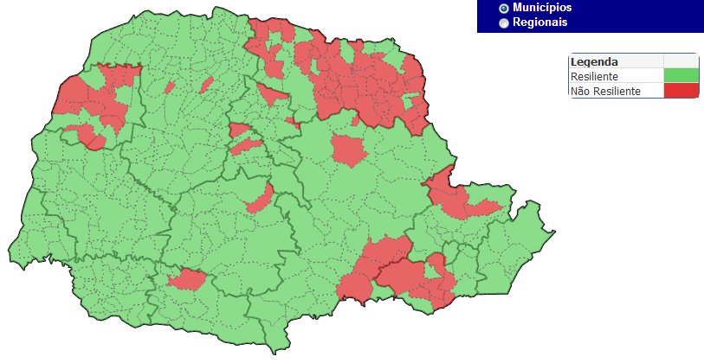
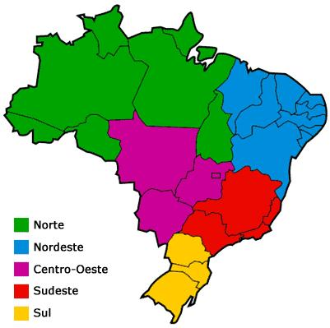
Paraná en la campaña CCR
Paraná: 80,2% del ciudades, major
del Brasil, proporcionalmente.

Slide 4

Ceped/PR
Hace parte del Defensa Civil y tiene relaciones académicas com la universidad del Estado del Paraná.
Hay una red de instituiciones de investigación y universidades cooperadas formando la Redesastre – única red em Brasil com esta organización inovadora – instituida por una ley.

Slide 5
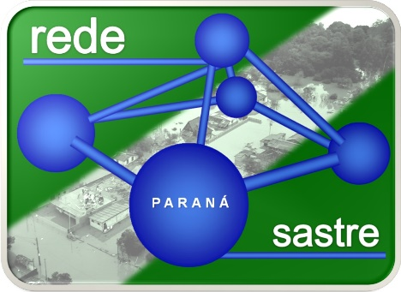
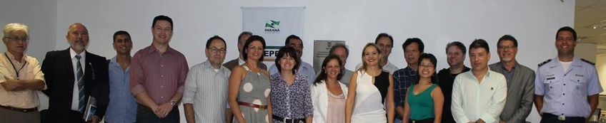
Redesastre - Paraná
Esta red tiene hoy 25 instituiciones trabajando em regime de cooperación en más de 20 proyectos para RRD.

Slide 6
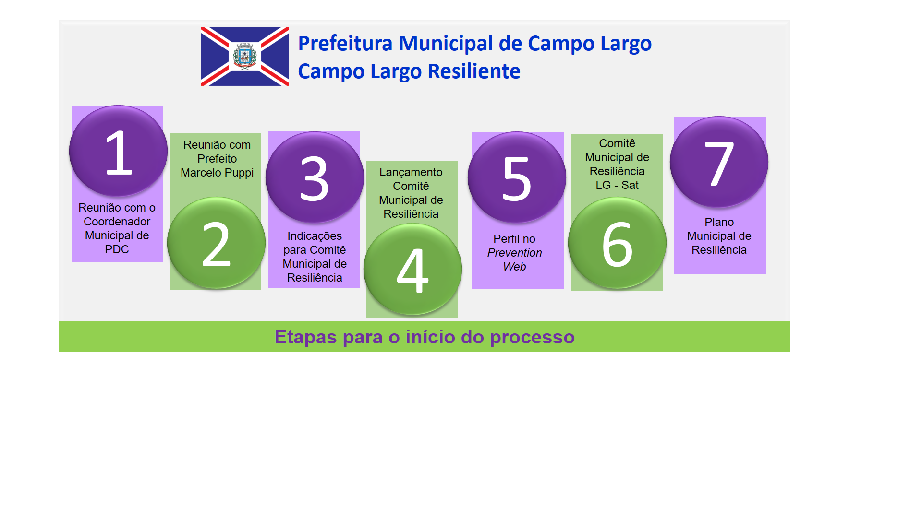
Ceped/PR en la campaña CCR
Trabajo del Ceped/PR comienza después de que los municipios firmen el compromiso.
Adesão à campaña
Comitê de resiliência
Perfil no Preventionweb
Auto avaliação
Plano Municipal de Resiliência

Slide 7


Cooperación con la Oficina de la UNISDR
Curso: Construyendo Ciudades Resilientes;
Traducción a la lengua portuguesa del Guia da Campaña Construyendo Ciudades Resilientes
Traducción a la lengua portuguesa del herramienta de autoevaluación de la campaña
Apoyo a los municipios del estado del Paraná en la implementación de la campaña

Slide 8
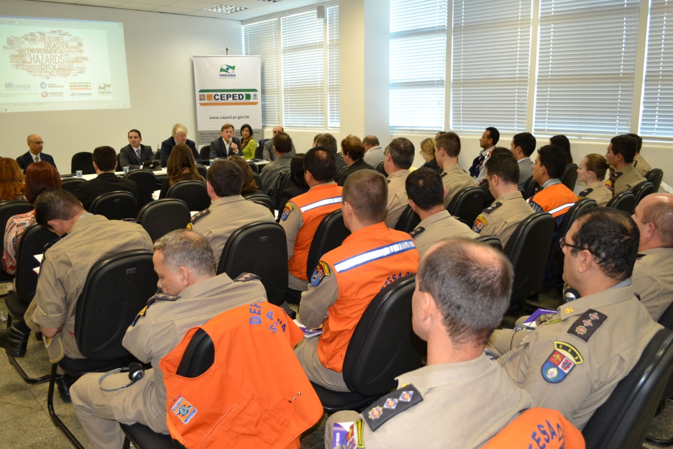
Actividades de preparación
- Taller realizado en Curitiba – año 2015
- 40 participantes
- Hecho por la Oficina del Asia
- Conocimiento sobre el modelo de capacitación adoptado por UNISDR

Slide 9
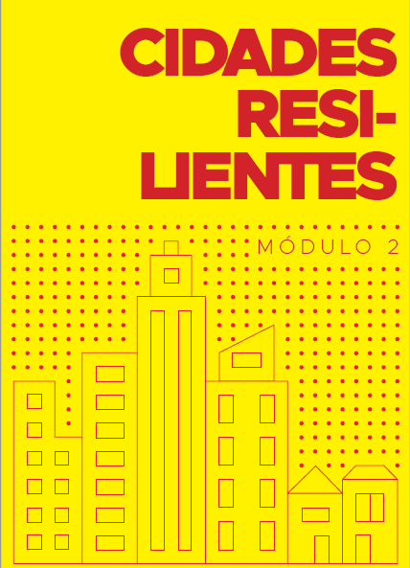
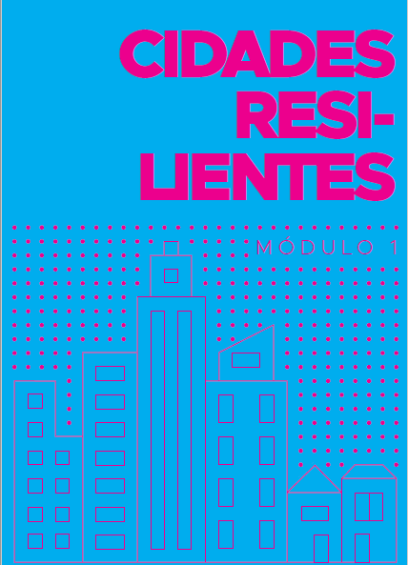

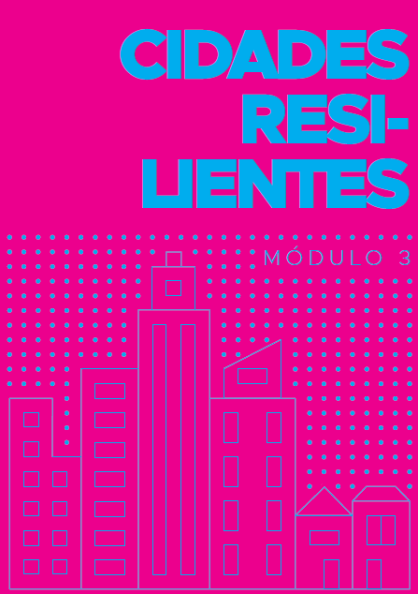
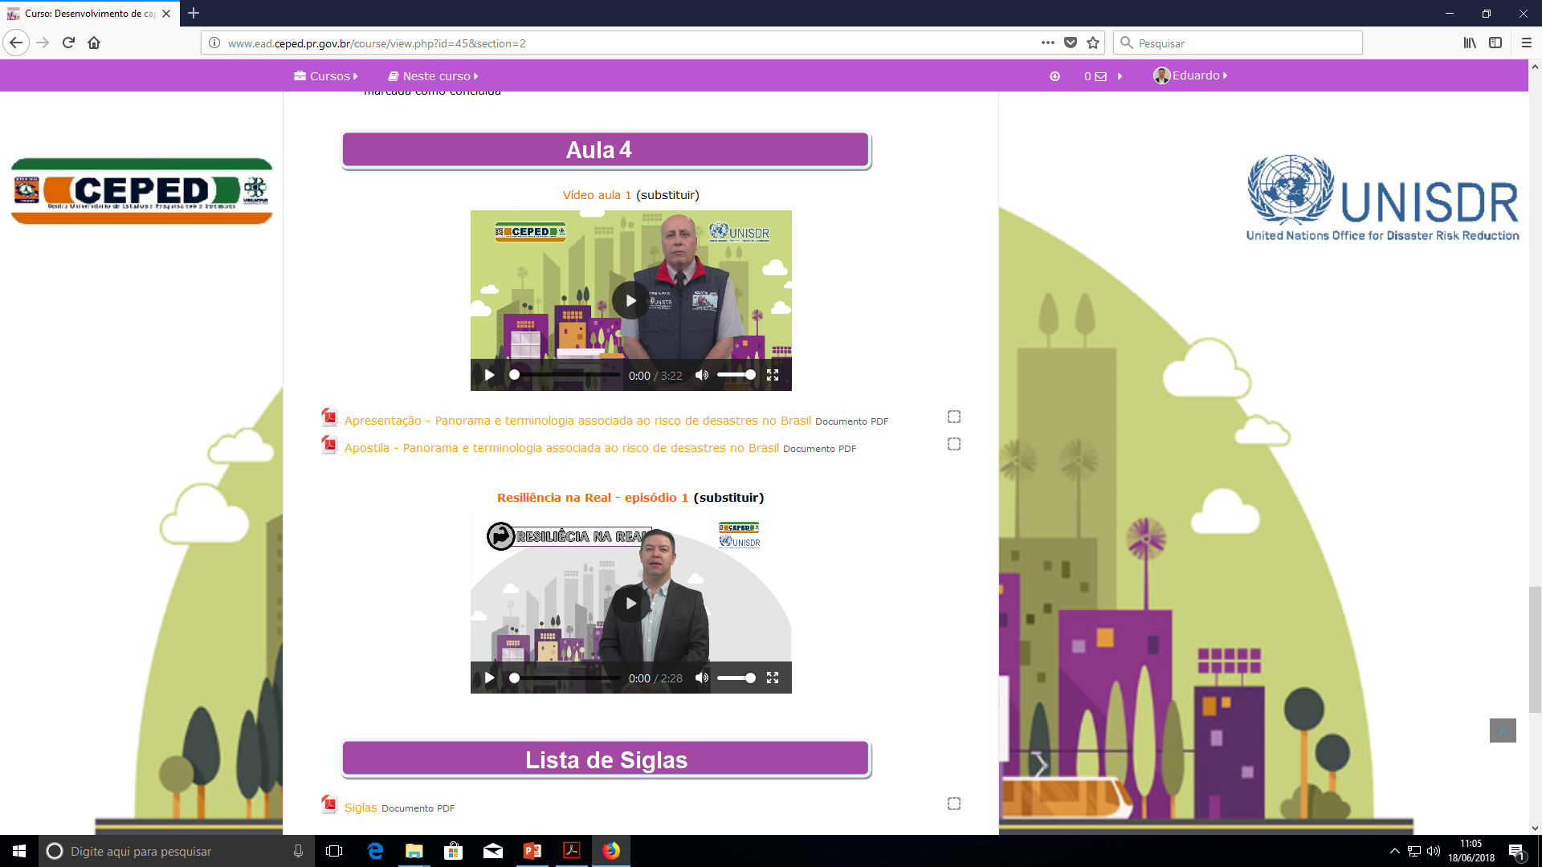
Desarrollo del programa de capacitación
Adaptación del material del curso presencial para la educación a distancia
16 lecciones de video, actividades de evaluación, espacio para dudas y participación com tutoria y colegas
Encartes para cada modulo (4 módulos, 16 lecciones, 40 horas de actividades)

Slide 10
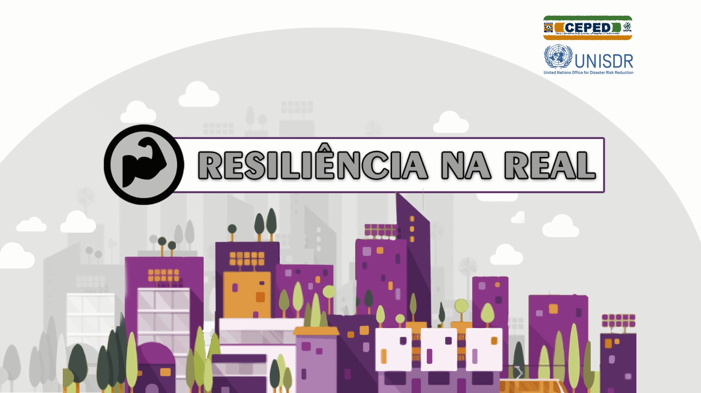
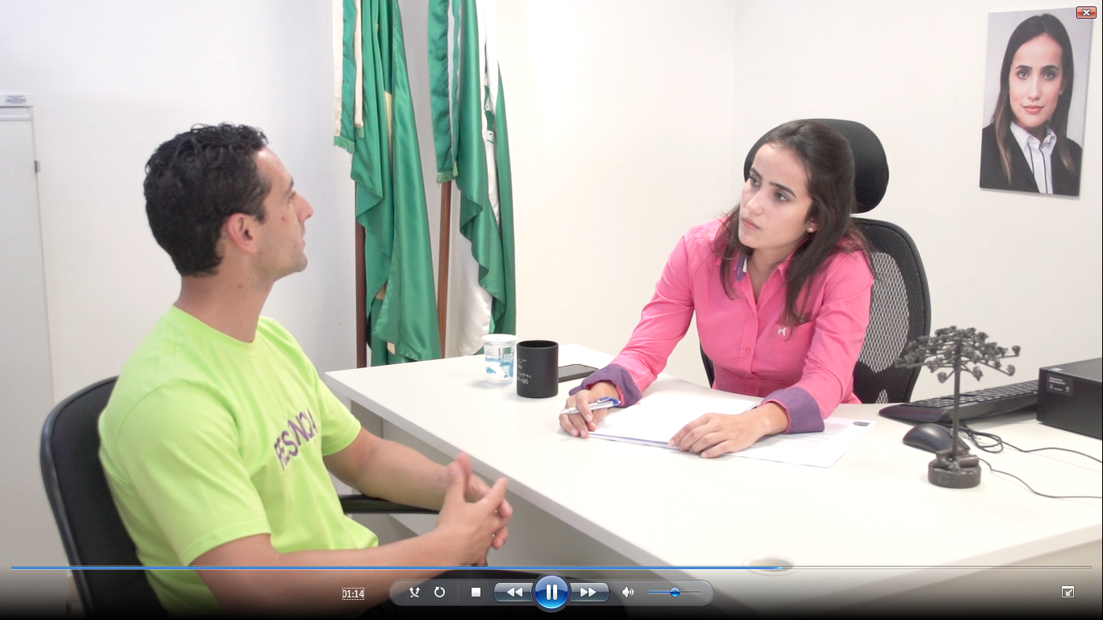
Desarrollo del programa de capacitacíon
Para tenermos un curso inovador creamos una Webserie llamada Resiliencia en la realidad.
Son 16 episodios grabados en cooperación con el curso de cine de la universidad y teniendo como actores membros de nuestro propio equipo.

Slide 11
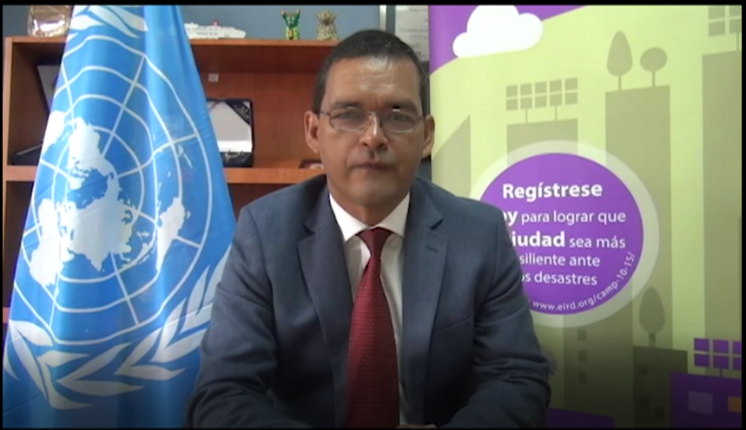
Messajes de UNISDR y Promotor Brasil
Por la primera vez tendremos un mensaje del Jefe de la Oficina UNISDR – Américas directamente a las ciudades brasileñas.
El curso también trae el mensaje del Promotor de la Campaña em Brasil, Señor Sidnei Furtado.

Slide 12

Certificación
Certificado en conjunto emitido por UNISDR y Ceped/PR (y Secretaria Nacional de Defensa Civil)

Slide 13


Asociación con la Defensa Civil Nacional
Acuerdo de cooperación com Ceped/PR para extender el curso a todo el pais.

Slide 14

Cobertura Nacional
Así, todas las ciudades que firmaron el compromiso con la campaña tendrán la oportunidad de iniciar el desarrollo de capacidad para hacer sus ciudades más resilientes.
Brasil más resiliente

Slide 15

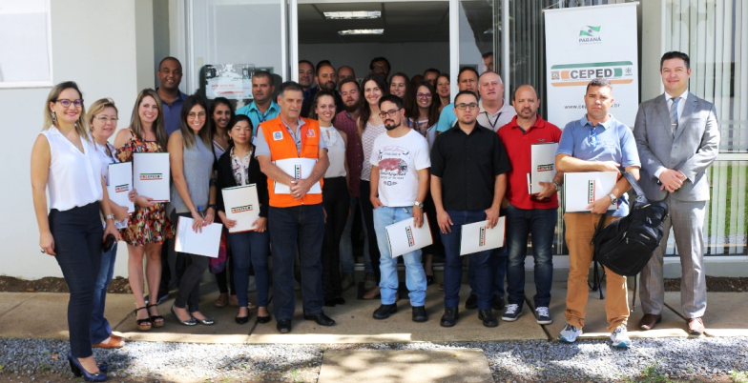

Slide 16

¡Muchas gracias!
eduardogomes@ceped.pr.gov.br
+55 41 3350-2608
visita www.ceped.pr.gov.br
facebook.com/cepedpr

